Slide 1
PGS 37-2: huidige ontwikkelingen in regelgeving en toepassing bij afvalverwerkers
Luc van Schijndel
Stefan Kortekaas
05-11-2026

Slide 2
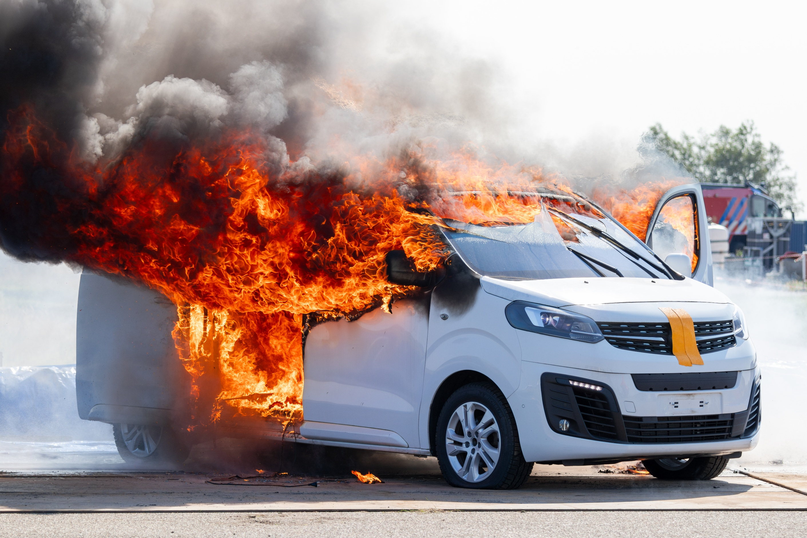
Lithiumhoudende batterijen
PGS 37
Lithiumhoudende batterijen in afvalketen
2

Slide 3
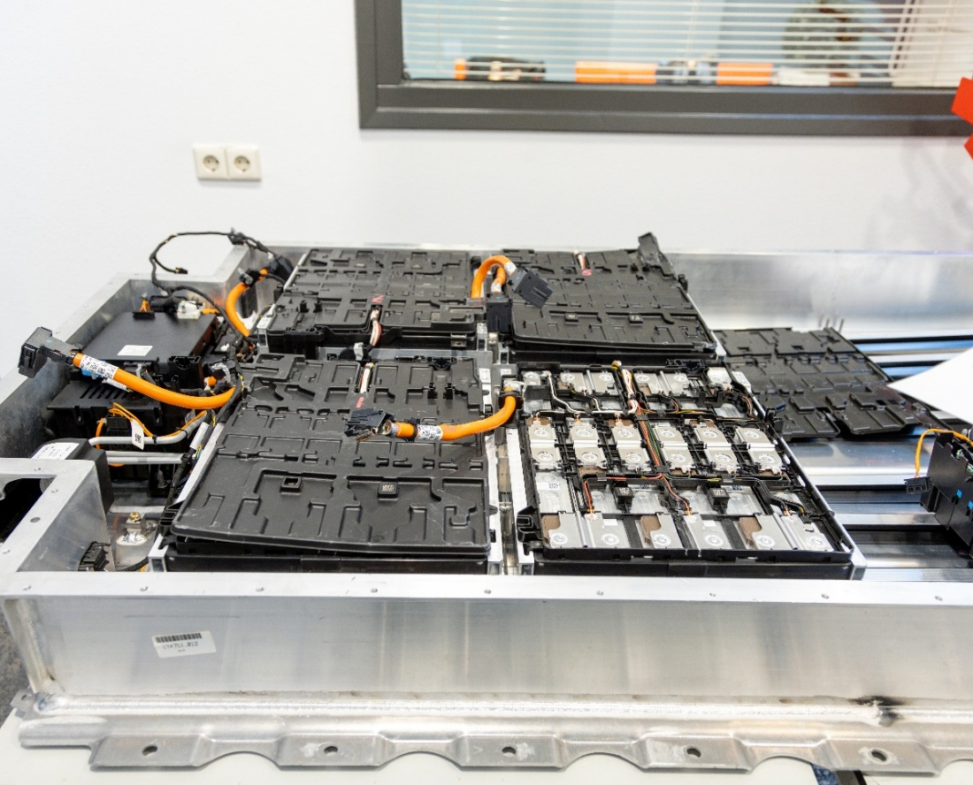
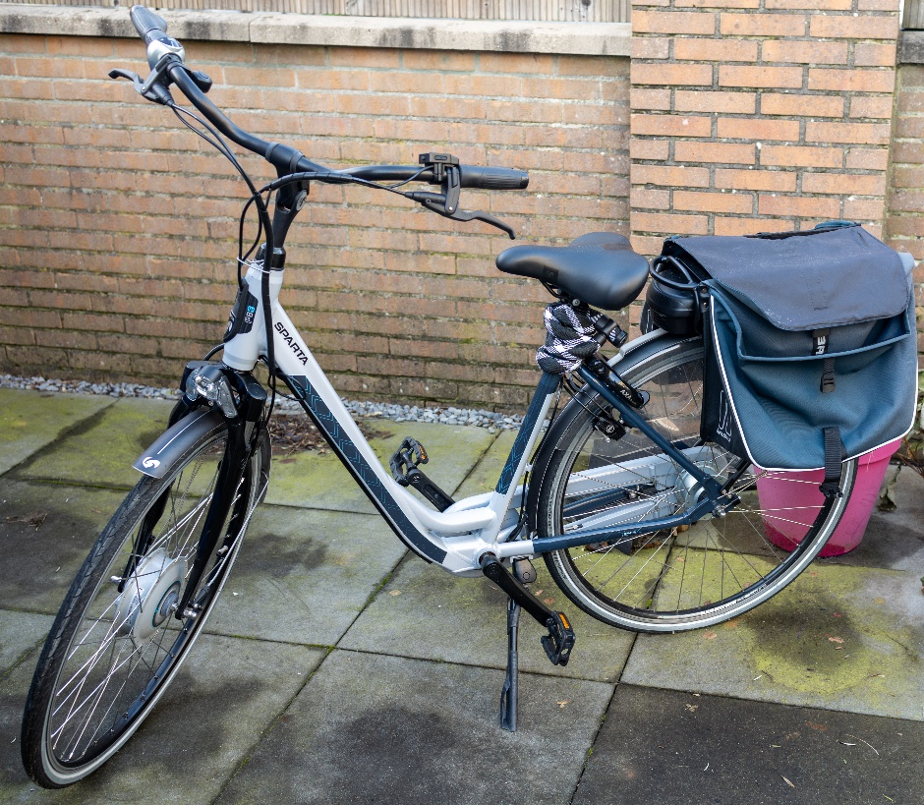
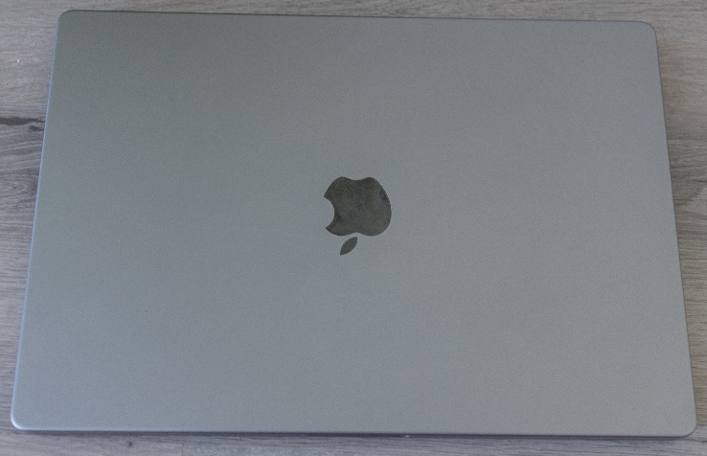
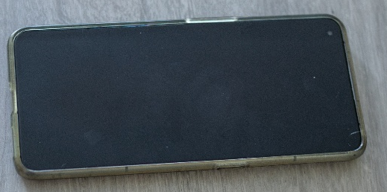
Lithiumhoudende batterijen
Gebruik in apparatuur
Hoge energiedichtheid
Gebruik in verschillende apparaten, van groot tot klein
Afvoeren van batterijen?

Slide 4
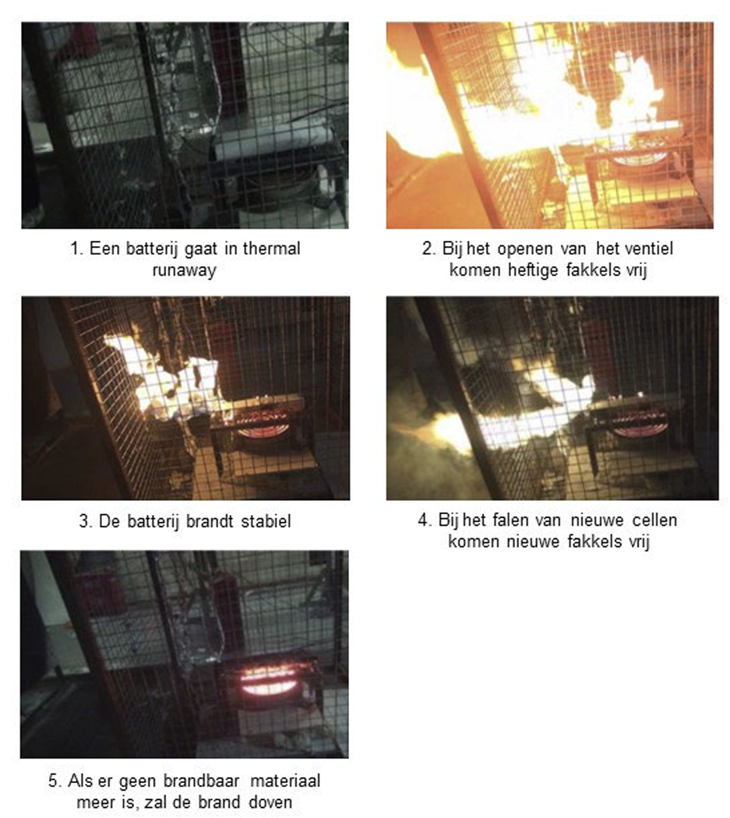
Risico’s
Thermal runaway
Effecten
Vrijkomen van toxische stoffen
Brand
Explosiegevaar
Oorzaken
Interne kortsluiting
Overladen
Fysieke schade
Productiefouten
Veroudering

Slide 5
Van stoom naar opslag — en naar regelgeving
Eerste elektriciteits­centrale
Nederland
(Kinderdijk)
Start ontwerp
PGS 37-1
EU Batterij­verordening
in werking
Decentrale regels
Internet­consultatie
wijzigings­besluit
Schakeldag
Rijksregels
1886
2021
juli 2023
Jan 2024
mrt 2026
vandaag
Jan 2028
2017
najaar 2022
dec 2023
Mrt 26
28 okt 26
dec 2026
jan 2030
Eerste grote
commerciële EOS
(VDL Nederland)
Externe consultatie
PGS 37-1
PGS 37-1
vastgesteld
(BOb)
Eerste Congres
EOS
Tweede Congres
EOS
Behandeling
minsterraad
Vergunningplicht

Slide 6
Conceptwijzigingsbesluit
Wijziging:
Besluit activiteiten leefomgeving
Besluit kwaliteit leefomgeving
Omgevingsbesluit
Gelijk speelveld creëren
* bereik ingeperkt
Werkgebied mobiele systemen
Risicogestuurde benadering (RIVM rekenmethode)
Uitzondering detailhandel vanwege recycling
Geplande ingang: begin 2028

Slide 7
Meldingplicht
Energieopslagsysteem > 20 kWh
Opslaan van energiedragers
  30 kg beschadigde of defecte energiedragers voor elektrische energie.
  333 kg energiedragers voor elektrische energie die niet voldoen aan de bijzondere bepaling 188 in hoofdstuk 3.3 van de ADR; of
  1.000 kg energiedragers voor elektrische energie als voldaan wordt aan de bijzondere bepaling 188 in hoofdstuk 3.3 van de ADR

Slide 8
Vergunningplicht
Energieopslagsysteem > 50 MWh of geschakeld systeem > 400 MWh
Opslaan van energiedragers
  opslagoppervlakte groter dan 2.500 m²;
  10.000 kg of meer aan lithium houdende energiedragers voor elektrische energie;
Of als er sprake is van natrium-ion energieopslagsystemen/energiedragers

Slide 9
Tot die tijd
Wel PGS voorschrijven:
Maatwerk op grond van zorgplicht
In afwijking van PGS:
Andere maatregelen op basis van gelijkwaardigheid
https://iplo.nl/thema/externe-veiligheid/publicatiereeks-gevaarlijke-stoffen-pgs/vooruitlopen-toekomstige-pgs-richtlijnen/

Slide 10

PGS 37
Publicatiereeks Gevaarlijke Stoffen
Lithiumhoudende batterijen
Opgedeeld in twee onderdelen
  PGS 37-1: Energieopslagsystemen
  PGS 37-2: Opslag van energiedragers

Slide 11
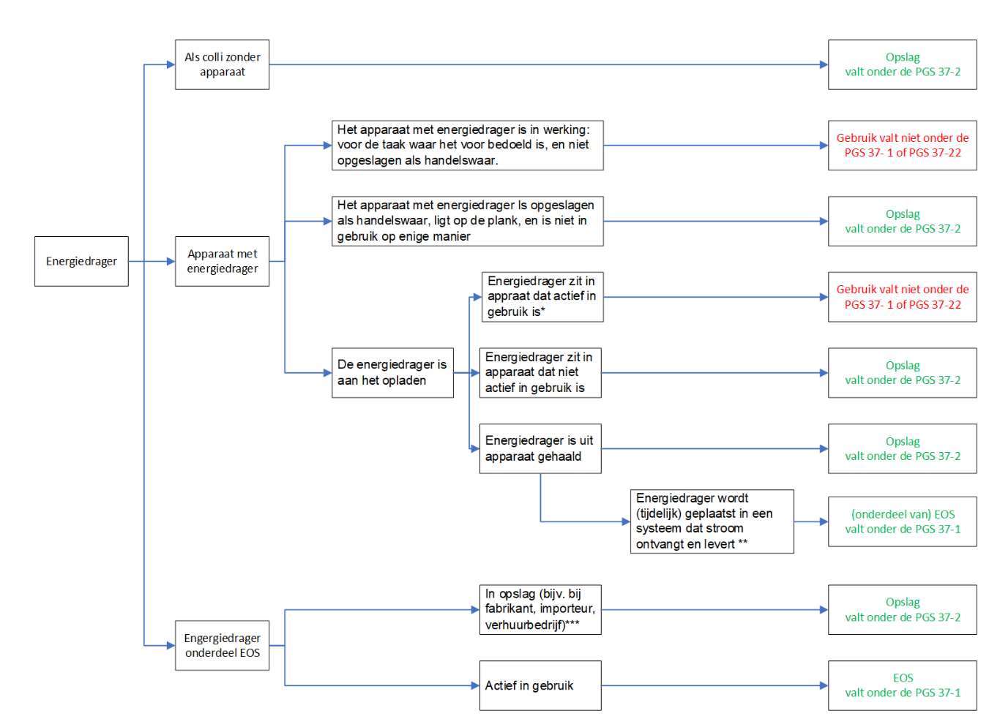
PGS 37

Slide 12
PGS 37-1: Energieopslagsystemen
PGS 37-1:2023 versie 1.1 (april 2026) wordt geïmplementeerd
  Geen verdere herziening
Soorten eisen
  Ontwerp en constructie
  Monitoring
  Onderhoud, keuring, documentatie en training

Slide 13
PGS 37-2: Opslag van energiedragers
PGS 37-2:2023 versie 1.1 (april 2026) wordt geïmplementeerd
  Herziening vanwege snelle ontwikkelingen
Soorten eisen
  Opslageisen
  Monitoring
  Onderhoud, keuring, documentatie en training

Slide 14
PGS 37
Publicatiereeks Gevaarlijke Stoffen
Lithiumhoudende batterijen
Opgedeeld in twee onderdelen
  PGS 37-1: Energieopslagsystemen
  PGS 37-2: Opslag van energiedragers

Slide 15
Toepassing op afvalketen
PGS 37-2 is óók van toepassing op lithiumhoudende energiedragers in de afvalketen
Wat betekent dit voor afvalverwerkers?
Notes:
Onvrijwillig verkregen lithiumhoudende energiedrages in de afvalketen door gemeentewerven (verborgen in huisvuil), recycling- en afvalsorteerbedrijven (verborgen in bedrijfs- of sloopafval). In deze richtlijn gaat het om het actief opslaan van lithiumhoudende energiedragers die gericht zijn aangeboden aan een verwerker. Daarbij spelen ook de drempelwaarden een rol. De afvalverwerker en het recycling bedrijf dragen zorg dat lithiumhoudende energiedragers zo min mogelijk ongecontroleerd worden verwerkt. Opmerking: Deze richtlijn geldt wel voor lithiumhoudende energiedragers die na sortering van een afvalstroom beschikbaar zijn gekomen.

Slide 16
Ondergrenzen opslag (PGS 37-2)
Lithiumionbatterijen van max 100 Wh*
Grotere energiedragers*
Grotere energiedragers verwerkt in voertuigen, werktuigen, machines buiten
Beschadigde of defecte energiedragers
*Hier vallen ook andere groepen onder die hier buiten beschouwing worden gelaten
1000 kg per brandcompartiment
333 kg per brandcompartiment
333 kg energiedragers per brandcompartiment en opslag > 2 500 m²
30 kg energiedragers per brandcompartiment
Bij een combinatie van opslag mag er naar rato worden opgeslagen

Slide 17
Brandcompartiment?
PGS 37-2: gebruikte en/of beschadigde energiedragers
In een brandcompartiment met een Weerslag tegen branddoorslag en brandoverslag (Wbdbo) van 90 min
In een brandveiligheidsopslagkast (bij meerdere: in gescheiden brandcompartimenten met een Wbdbo van 60 min)
Wbdbo kan bij een buitenopslag ook behaald worden d.m.v. afstand (per 5 m neemt de vereiste Wbdbo met 30 min af)
Voorzijde mag een open zijde zijn, als er een vrije ruimte van min 5 m wordt aangehouden

Slide 18
Brandveiligheidsopslagkast?
PGS 37-2 bijlage E.2:
Brandwerendheid van 60 min, of bij beschadigde energiedragers 90 min
NEN-EN 14470-1 (zoals genoemd in PGS15) voldoet niet: deze test op een brand van buiten naar binnen
Brandveiligheidsopslagkast moet thermal runaway en dus van binnen naar buiten kunnen weerstaan
VDMA 24994:2024-08 als basis voor EU-norm

Slide 19
Overige eisen
Ingangscontrole
  Controle op beschadigingen, waterschade, brandschade, lekkage
  Wordt door een aantoonbaar deskundig medewerker uitgevoerd
  Niet van toepassing op buitenopslag
Stabiele beschadigde en/of defecte energiedragers moeten binnen 30 dagen worden afgevoerd
Instabiele beschadigde en/of defecte energiedragers moeten apart, per stuk worden opgeslagen

Slide 20
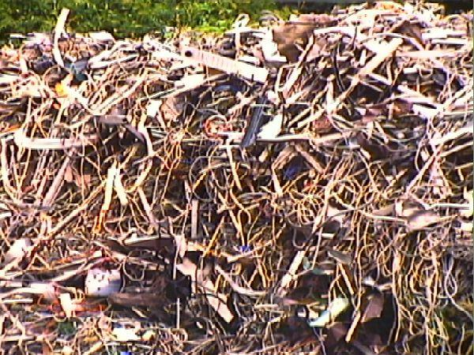
Afvalbedrijven: kleine speler
Op jaarbasis: 1.500 ton elektrische/elektronische apparaten op jaarbasis
Opslag lithiumhoudende energiedragers: 1.500 kg op jaarbasis
Maximaal 332 kg op enig moment

Slide 21

Afvalbedrijven: grote speler
Specifiek voorbeeld: Van Peperzeel te Lelystad
Omgevingsvergunning geeft aan:
1.985 ton afval, waarvan 30 ton kwikhoudend afval
Maximaal 120 ton geladen lithiumbatterijen
Ver boven de ondergrenzen

Slide 22
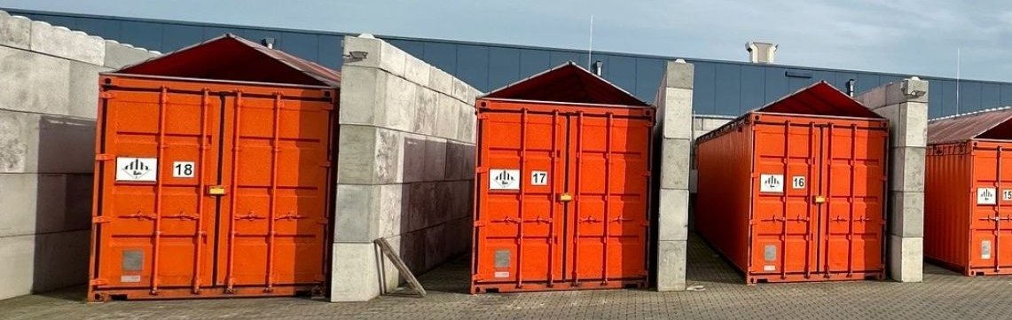
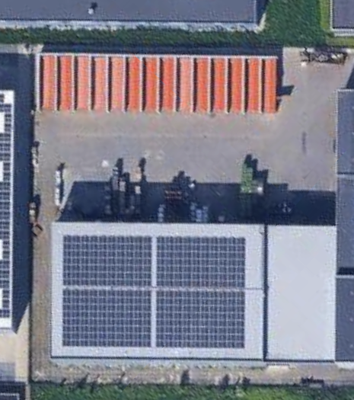
Voorbeeld opslag:
5 meter
10 meter
15 meter

Slide 23

Casus: fietsenhandelaar
Afval komt niet altijd direct bij een afvalverwerker
Producentenverantwoordelijkheid: verkopers zijn verplicht om gebruikte batterijen in te nemen
Fietsenhandelaar
Onderscheid tussen gebruikte, maar werkende en defecte batterijen, hoe te herkennen?
Defecte batterijen lage ondergrens
Implicaties: PGS 37-2 ook van toepassing? of batterijen moeten geweigerd worden?
Notes:
Een normale fietsaccu is bijna 3 kg. Met ~12 defecte batterijen zit je dus al aan de ondergrens.
Daarom in wijzigingsbesluit (gewijzigd na internetconsultatie) opgenomen dat:
het opslaan van producten of apparaten met energiedragers voor elektrische energie bij detailhandel ten behoeve van producentenverantwoordelijkheid of inzamelplicht op grond van Verordening batterijen of de Regeling AEEA in een opslagvoorziening met een oppervlakte van niet meer dan 300m²
is uitgezonderd van het toepassingsbereik. De reden a: de meeste inzameltonnen kunnen meer aan dan 30 kg en b ook omdat je anders allemaal PR contouren gaat krijgen in winkelcentra.
Is er meer dan 300m2 opslag dan valt de fietsenhandelaar WEL onder het toepassingsbereik.
Een fietsenhandelaar valt onder typical 1d (producthergebruik) of 1e (materiaalhergebruik) allebei = afgedankte energiedragers, minder dan <300 m2
De fietsenhandelaar zal ook moeten identificeren wat de status van de batterijen zijn en dit registreren (M42 & M43)
Alle personen die aanwezig zijn op een locatie waar PGS 37-2 van toepassing is moeten op de hoogte zijn van de gevaren van li-ion batterijen
De opslag voorziening moet voorzien zijn van CO2, H2 en hitte detectie met doormelding naar een 24h bemande particuliere alarmcentrale (M51, 52, 53)

Slide 24
Wat hebben we behandeld:
Risico’s van batterijen
PGS 37 voorschriften
Van toepassing op afvalketen
Mogelijke uitzonderingen op praktische gronden (disproportioneel)
24

Slide 25
Dank voor uw aandacht

